Slide 1

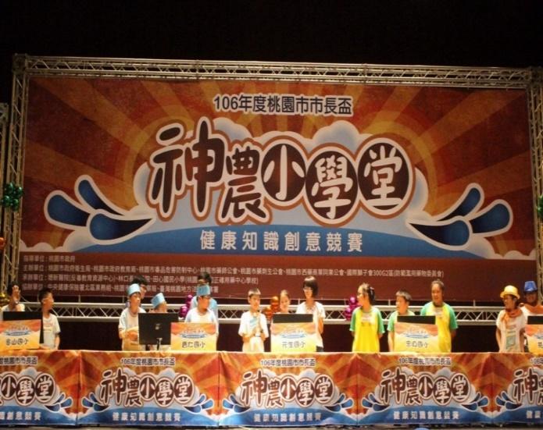
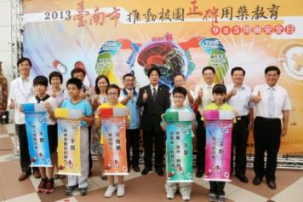
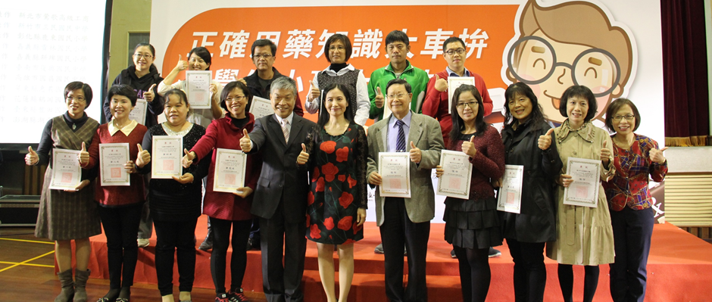
107學年度健康促進學校輔導計畫共識會議
學校推動正確用藥
實證支持性環境策略
國立臺灣師範大學健康促進與衛生教育學系
張鳳琴教授

Slide 2
背景
世界衛生組織 (World Health Organization, 2004) 指出在有些國家藥物不良反應 (adverse drug reaction) 已列入十大死因，多重藥物使用帶來藥物交互作用的健康風險。
我國民眾2016年每人門診15.4次(衛生福利部，2017)，為經濟合作與發展組織2015年6.9次2.3倍。
臺灣2015年藥品支出為2308億元，佔國民醫療保健支出的25.5%（衛生福利部，2016），藥品支出逐年增加，且高於OECD國家，凸顯我國民眾的高用藥量問題。
臺灣地下電台販賣不明藥物問題嚴重，一項調查顯示雲林縣有15%老人每個月向地下電台買藥（李蜚鴻，2010）。
多重用藥問題與腎衰竭有顯著相關，臺灣民眾的腎臟疾病罹患率與死亡率高，腎臟疾病為國人十大死因之一。

Slide 3
吃了沒效 高中生狂吞止痛藥中毒
2018-04-11 聯合報 彰化縣報導
止痛藥「普拿疼」在藥局就能買到，但千萬別「貪多」；蔡姓男高中生頭痛服用後認為症狀未減緩，六小時內連吃廿顆，廿八歲江姓女子則一天吞了約卅顆，兩人都因藥物中毒送醫搶救，經醫師洗胃和使用解毒劑才化解。
衛福部彰化醫院今年收治兩名藥物中毒病例，兩人都是短時間內吃了太多止痛藥，最後都出現噁心、嘔吐的症狀送急診。其中，檢查後確認男學生腦部沒問題，研判是功課引起的壓力性頭痛導致，他卻不知道止痛藥不能多吃。
彰化醫院毒物科主任廖曜磐說，普拿疼是種溫和的鎮熱解痛成藥，成分經肝臟代謝，大部分由腎臟排泄，但如果量太多，肝臟可能負荷不了，無法將有毒的中間產物代謝，造成肝臟損傷，未及時就醫恐引發急性肝炎，甚至肝衰竭危及生命。
廖曜磐說，這種止痛藥中毒後都只有腸胃道症狀，稍不注意可能會誤以為吃壞肚子。美國醫學會統計，美國二○○○至二○一○年間，有一五六七人死於止痛藥中毒，但台灣沒有相關統計。
一般成人短時間服用超過十五顆，或小孩體重每公斤服用超過一四○毫克，就有中毒危險。止痛藥液劑甜甜的，也要慎防小朋友誤以為是糖水而服用過量。https://udn.com/news/story/11319/3081704/

Slide 4
學童過去一年使用至藥局購買藥品的情形
106全國學童用藥知能調查
106年全國學生調查：學生共計5399人，國小1319人、國中2223人、高中職1857人
(%)

Slide 5
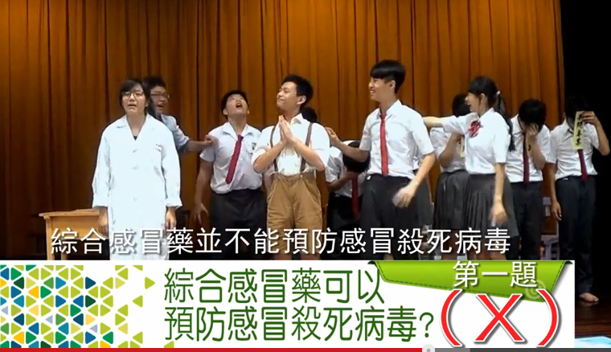
學生用藥素養仍需再加強
要知風險
6成學生不知道有飲酒習慣或患肝炎者，服用含乙醯胺酚的解熱鎮痛藥會增加肝損傷風險
3成5學生將指示藥或成藥與處方藥一同使用
要看標示
5成學生誤認未用完藥品都應儲存在冰箱中
3成學生品尚未用完前已丟棄藥品外盒
要問藥師
3成學生誤認吃藥一定要搭配制酸劑才不傷胃
4成學生在購買藥品時不會詢問藥師服藥後是否會有嗜睡情形(不能開車)
不過量
1成6學生認為指示藥或成藥是安全可長期自行使用
3成學生會自行增加藥品使用劑量或是使用次數超過外盒或說明書的建議，因為認為可以好得比較快
不輕忽
2成9學生不知道藥品分處方藥、指示藥、成藥三級
4成5學生不會留意居家附近診所/藥局位置及電話

Slide 6


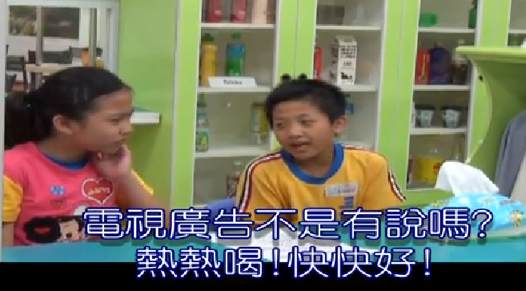
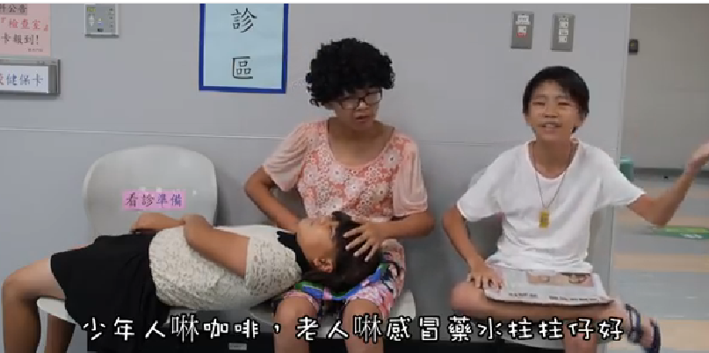
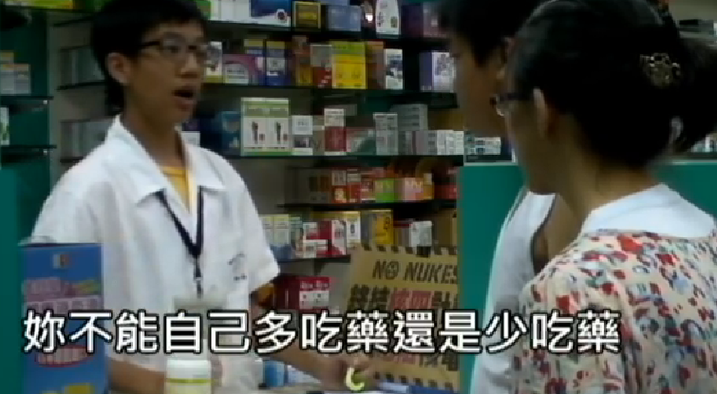
不當使用指示藥與成藥的結果
服用過量含乙醯胺酚的解熱鎮痛劑會導致嚴重的肝損傷（U.S. Food and Drug Administration, U.S. FDA , 2009） 。
非類固醇消炎止痛藥(NSAIDs)使用時易發生腸胃道不適 (Ambegaonkar, Livengood, Craig, & Day, 2004)。
服用含抗組織胺的綜合感冒藥易造成嗜睡（U.S. FDA , 2014） ，如要參加重要大考或開車就不要服用。
長期使用制酸劑（胃藥）會影響營養吸收，導致胃腸細菌過度生長而增加感染等風險（HealthNOW Medical Center, 2011 ）。
Notes:
2. Ambegaonkar, A., Livengood, K., Craig, T., & Day, D. (2004). Predicting the risk for gastrointestinal toxicity in patients taking NSAIDs: The Gastrointestinal Toxicity Survey. Advances in Therapy, 21(5), 288-300. doi: 10.1007/bf02850033
4.（HealthNOW Medical Center, 2011 from http://www.healthnowmedical.com/blog/press-releases/fda-says-antacids-make-people-sick-%E2%80%93-gluten-intolerance-treatment-could-cure-digestive-upsets/)

Slide 7
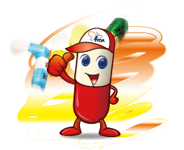
正確用藥五大核心能力
能力一 做身體的主人
能力二 清楚表達自己的身體狀況
能力三 看清楚藥品標示
能力四 清楚用藥方法、時間
能力五 與醫師、藥師作朋友
7

Slide 8
能力一 做身體的主人
WHO（世界衛生組織）提倡自我照護(Self-Care)，個人應對於自己的健康負起責任，而在使用藥品方面更應謹慎，要在醫師或藥師指示下使用才安全。
我國藥品分級制度是依照使用安全性高低分成三級即「處方藥、醫師藥師藥劑生指示藥（以下簡稱指示藥）、成藥」，了解藥品分級制度讓我們在使用上更安心，也是方便政府藥品管理。
「處方藥」：需由醫師診斷、需要醫師處方、藥師調劑才可使用。
「指示藥」：使用上比處方藥安全，不需要醫師處方，但須由醫師、藥師及藥劑生指示使用。
「成藥」：安全性高，作用緩和，民眾可以自行購買使用。

Slide 9
藥品依安全性高低分為三級
藥物分級 | 說 明 | 注意事項
成藥 | 使用上比指示藥安全，不須醫藥專業人員指示，即可自行依藥品標示之適應症及用法用量使用，如綠油精、白花油等。 請仔細閱讀產品所附的藥品標示、說明書等相關資訊，適時適量的使用是很重要的。 | 外包裝上會標示成藥字樣且一定要標示衛部成製字第OOOOOO號。 標示字樣「甲類成藥」或「乙類成藥」
指示藥 | 不需醫師處方，只要在使用前請教藥師、藥劑生或醫師，即可自行購買，例如部份之胃腸用藥、綜合感冒藥。 請仔細閱讀產品所附的藥品標示、說明書等相關資訊，請遵照醫師、藥師、藥劑生指示用藥，若病情未改善或加重時，應即刻就診。 | 外包裝會標示衛部藥製字第OOOOOO號、衛部藥輸字第OOOOOO號。 標示字樣「指示藥品」，「醫師、藥師(藥劑生)指示藥」。
處方藥 | 必須由醫師處方才能由經藥事人員調劑供應。例如克流感、安眠藥中的使蒂諾斯、抗生素…等。 | 外包裝會標示衛部藥製字第OOOOOO號、衛部藥輸字第OOOOOO號字樣。 標示字樣「本藥須由醫師處方使用或限由醫師使用」。

Slide 10

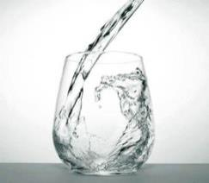

能力一 做身體的主人
（一）預防勝於治療 健康資訊多留意
  養成良好的生活習慣，平日能均衡營養飲食、規律作息、適當運動且保持良好心情就是預防疾病最佳良方。
  且多留意健康及正確用藥訊息，如健康講座、醫藥雜誌、衛生福利部、食品藥物管理署網站…等，最好能主動向專業醫療人員（如醫師、藥師）或社區藥局諮詢。

Slide 11
能力一 做身體的主人
（二）謹慎判斷再決定 來路不明不亂買
對於獲得的健康及用藥資訊不能盡信，要謹慎判斷再決定。應知道藥品都存在副作用或使用的風險性，購買藥品應至有藥師執業之藥局購買才安心。不買來路不明的藥品，遵守「不聽、不信、不買、不吃、不推薦」原則。
（三）嚴重症狀應就醫 長期使用要評估
  使用藥品後要注意症狀是否有好轉，如果症狀變得更為嚴重，發生副作用或不良反應，如藥品過敏等症狀，應儘速就醫。使用藥品時，無論是醫生開的或社區藥局購買的藥品都不建議長期自行使用，應有專業的醫師或藥師定期評估才安全。

Slide 12

能力一 做身體的主人
（四）詢問醫師或藥師 安全用藥有保障
    每個人的症狀、體質都有所不同，不要使用別人的藥品 （醫療資源充裕、藥品非禮品不可以亂送）。
    在就醫或購買藥品時應針對症狀向醫師、藥師詢問及討論，選擇適合目前需求的藥品來使用，並詢問藥品使用的注意事項。
    購買藥品應依照「看懂藥品標示五問」詢問藥師及檢視自己是否清楚藥品標示。

Slide 13
藥品標示要看清，詢問藥師最安心
看懂藥品標示五問
五問藥師 | 五看標示
一問用途：我目前的狀況適合這 個藥品嗎？ | 一看：藥品的用途(適應症)、藥 品名稱、成份
二問用法：我該如何使用這個藥 品？ | 二看：藥品的用法用量、有效期 限
三問注意：我該注意哪些事情？ | 三看：藥品說明書(仿單)的副作 用、注意事項、藥品類別、 許可證字號
四問禁忌：我有哪些情況下不能 使用這個藥品？ | 四看：不得使用族群(禁忌症/警 語)
五問資訊：我該如何取得更多的 藥品資訊？ | 五看：藥品諮詢專線、藥品說明 書(仿單)
對藥品有任何問題，都可就近問社區藥局藥師
13

Slide 14

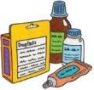
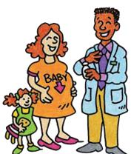
能力二 清楚表達自己的身體狀況
看病或到社區藥局買藥時，要向醫師或藥師說清楚自己的身體狀況：
目前不舒服症狀、何時開始？
有沒有對藥品或食物過敏，是否有喝酒或特殊飲食習慣?
有沒有其他疾病，例如心血管、腸胃道、肝臟、腎臟或家族遺傳疾病。
目前正在使用的藥品，包括西藥、中藥及保健食品等。
從事開車或操作機械等需要專心的工作。
女性需告知是否懷孕、正準備懷孕或正在哺餵母乳。
為避免重複用藥或產生交互作用的風險，同時看兩科以上門診，應主動告知醫師或藥師。

Slide 15
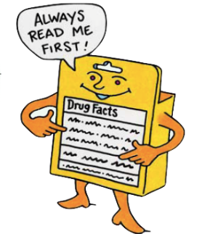
能力三 看清楚藥品標示
購買及使用藥品前，應先看清藥品外盒說明、說明書及注意下列事項，有任何不清楚一定要再主動詢問：
（一）藥品分級：
藥品依安全性分為三級。處方藥必須由醫師處方才可使用，指示藥或成藥則是可以在社區藥局購買。
（二）名稱及外觀：
確認藥品的外觀形狀、顏色等，是否與外盒或藥品說明書描述的一樣，外包裝是否完整。
（三）用途（適應症）：
藥品的用途與自己的疾病或症狀是否相符。
（四）使用方法：
服藥前應按照醫師或藥師指示，或印在外盒、藥品說明書的使用方法，包括服藥時間、每次劑量與服用方法。建議再次向藥師說出自己認為的使用方法，確認是否正確。

Slide 16
能力三 看清楚藥品標示
（五）注意事項、副作用或警語：
看清楚外盒、藥品說明書上寫的注意事項，了解藥品使用後可能產生的副作用或警語。在藥品使用完之前，應保留藥品外盒及說明書以方便查閱使用。
（六）保存期限和方法：
  請注意保存方法，不要隨意將外盒丟棄，一般建議保存於乾燥通風陰涼處，不要放在陽光下，或是放在浴室、廚房等濕熱的地方。
（七）家中過期、不需使用的藥品處理：
  若已過期、變質或變色的藥品不要使用，應以廢藥處理流程處理。（八）留意外包裝上的用藥注意事項，並記得索取醫療院所或社區藥局名片，以利諮詢。

Slide 17
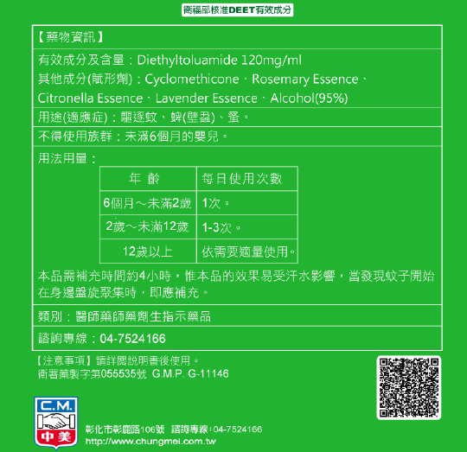
看清楚藥品標示-藥品外包裝(新)
成分
不得使用族群
用途(適應症)
用法與用量
類別
衛生福利部許可字號

Slide 18
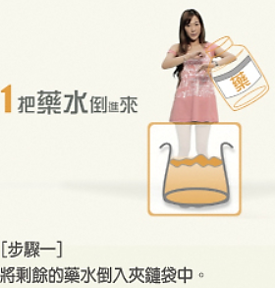
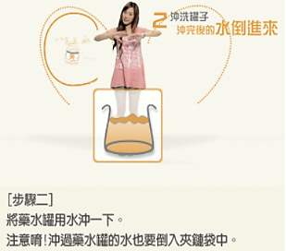
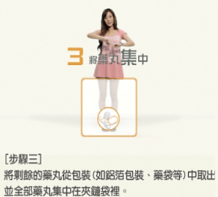
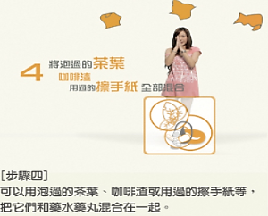
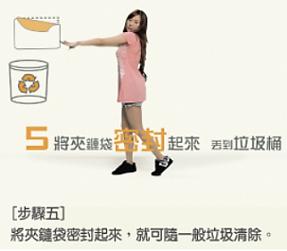
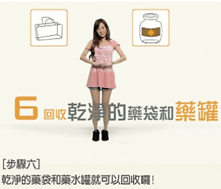
能力三 看清楚藥品標示
廢藥處理流程：
藥物檢收宣導影片 http://www.youtube.com/watch?v=VpRrXEb4P2Y
Notes:
將剩餘藥水倒入夾鏈袋中。
將藥水罐用水沖一下，沖過藥水罐的水也要倒入夾鏈袋中。
將剩餘的藥丸從包裝(如鋁箔包、藥袋等)中取出，全部藥丸集中在夾鏈袋裡。
把泡過的茶葉、咖啡渣或用過的擦手紙，把他們和藥水藥丸混在一起。
將夾鏈袋密封起來，就可以隨一般垃圾清除。
乾淨的藥袋和藥水罐，依垃圾分類回收。

Slide 19
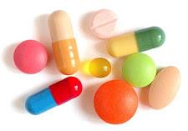
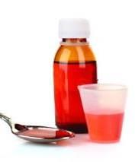
能力四 清楚用藥方法、時間
服用藥品時，應了解藥品適應症，以及服用方法及時間，如有特殊服用方法，請向醫師、藥師確認清楚。口服藥品應以適量的溫開水服用（不要以葡萄柚汁、牛奶、茶、果汁、咖啡等飲料搭配服用）。藥品各項劑型的使用方法：
(1) 發泡劑：需溶水後服用。
(2) 懸液劑：服用前先振搖均勻，應使用所附量器取藥量。
(3) 散劑及粒狀：成人應配溫開水並依指示服用；兒童服用藥粉則需倒入溫開水攪拌均勻、完全溶解後再依指示服用。餵食老人或兒童時注意其不被嗆到，須於清醒狀態下餵食，並確認藥品確實服下。
(4) 外用皮膚製劑：請用適量的藥品均勻塗抹於清潔後的患部，勿大面積塗抹。

Slide 20
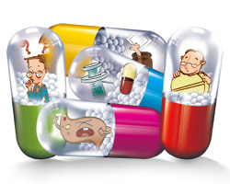
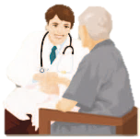
能力四 清楚用藥方法、時間
服用時間，例如：
(1) 一天三次：三餐飯後。
(2) 一天四次：三餐飯後與睡前。
(3) 如有特殊使用方法及劑量請詢問醫師或藥師。
(4)忘記服藥：
  (a) 如果很快想起就立刻補服。
  (b) 如果已經接近下次服藥時間才想起，於下次服
  藥時服用 1次的藥量就可以，勿服用2倍藥量。
三. 服用期間（期限）：
  (1)醫師開立的處方藥，請依照醫師、藥師及藥袋的說明服用完所有藥品，除非醫師、藥師有特別指示停止服藥的時機。
  (2) 社區藥局所購買的指示藥或成藥，請特別詢問藥師何時可以停藥及是否有使用天數的限制（可以使用多久）。

Slide 21
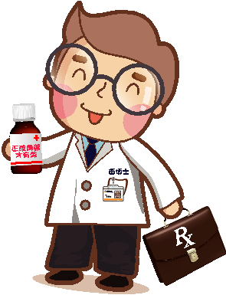
能力五 與醫師、藥師作朋友
生病找醫師，用藥找藥師。
有任何醫療或用藥的問題，一定要積極主動詢問醫師或藥師，為自己的健康及用藥的安全把關。
平日多留意生活圈附近可以使用的醫療資源（如醫院、診所、藥局等）位置、聯絡方式及如何運用，最好能找尋適合自己的家庭醫師、家庭藥師做為健康顧問，可將醫師或藥師（醫院或藥局）諮詢電話紀錄在自己的電話簿，以方便日後諮詢。
同時服用多種藥品（含中藥、保健食品）可能會發生交互作用的風險，例如綜合感冒藥併用預防血栓藥品和非類固醇消炎止痛藥，可能會增加出血的風險，因此用藥前諮詢醫師或藥師是最好的辦法，有任何醫藥疑難問題也可撥打前述諮詢電話。

Slide 22
正確使用指示藥、成藥-三要二不原則
1.要知風險
我國藥品依使用風險性區分為三級，依序為處方藥、醫師藥師藥劑生指示藥品及成藥。
藥品除了有療效以外都存在使用的風險，如需要購買指示藥或成藥，應至有藥師執業的合法藥局購買，才有保障。
2.要問藥師
購買藥品前，應先清楚表達自己的症狀或需求，與藥師討論再購買適合的藥品，並主動諮詢藥師如何正確使用，以及應該注意的事項。
3.要看標示
應保留藥品的包裝外盒、說明書，每次使用藥品前應看清楚外盒或說明書上的適應症（用途），是否符合目前症狀，再依照建議的用法、劑量使用，注意藥品的副作用、注意事項、有效期限及保存狀況。
1.不過量
不要自己調整藥品的使用次數或劑量，藥品過量使用會造成嚴重的傷害，應依照藥品外盒或說明書上建議的劑量及次數使用。
2.不輕忽
使用指示藥與成藥3天以上，症狀仍未改善，應儘速就醫。

Slide 23
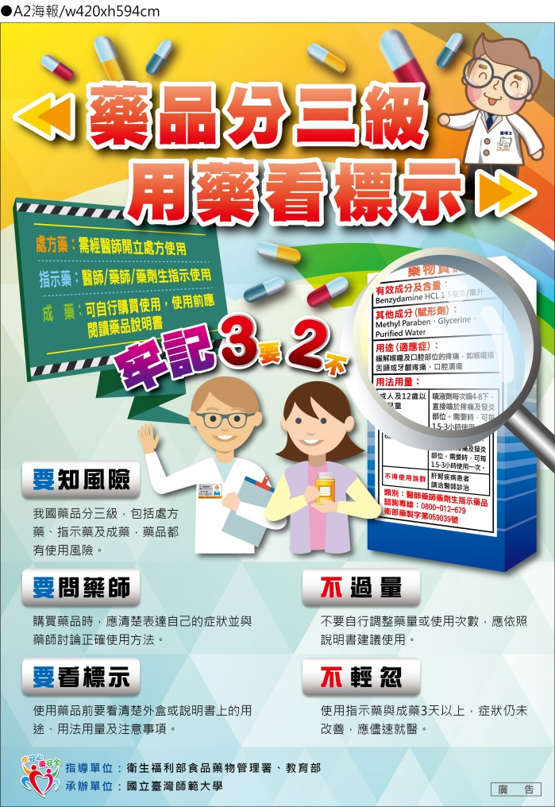
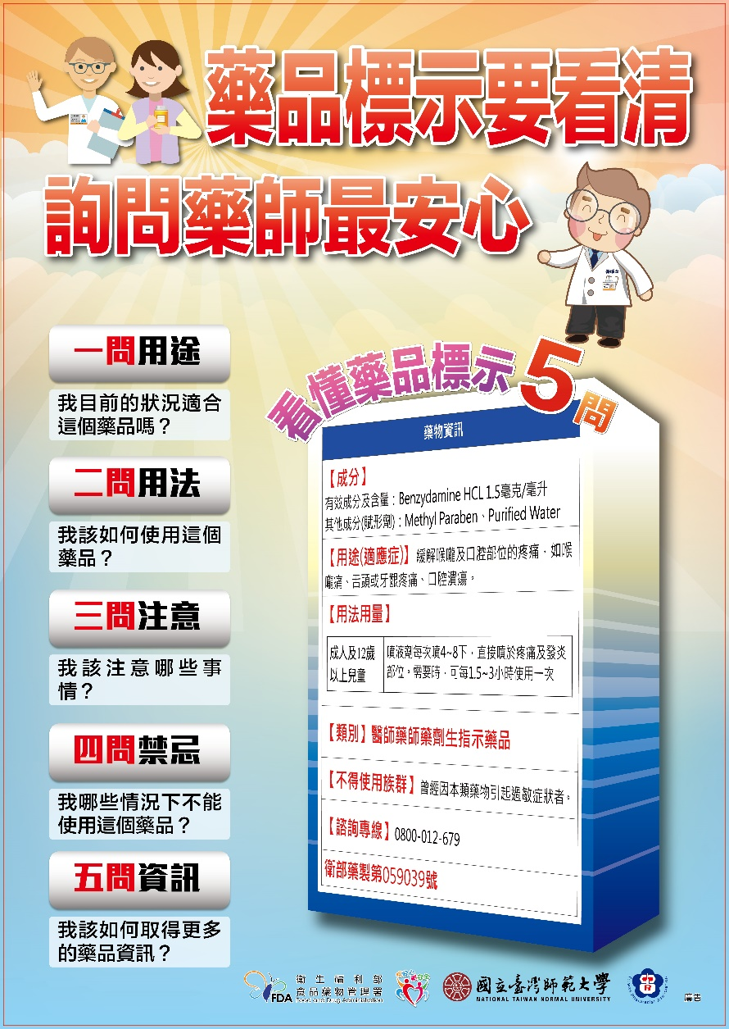

Slide 24
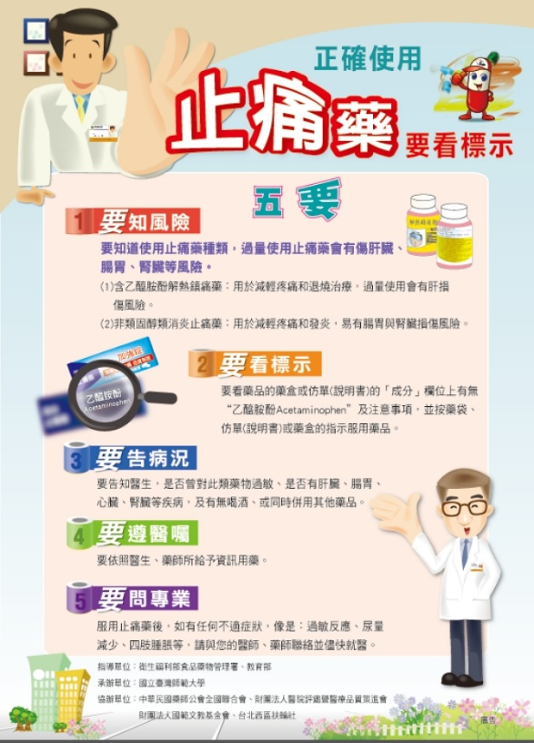
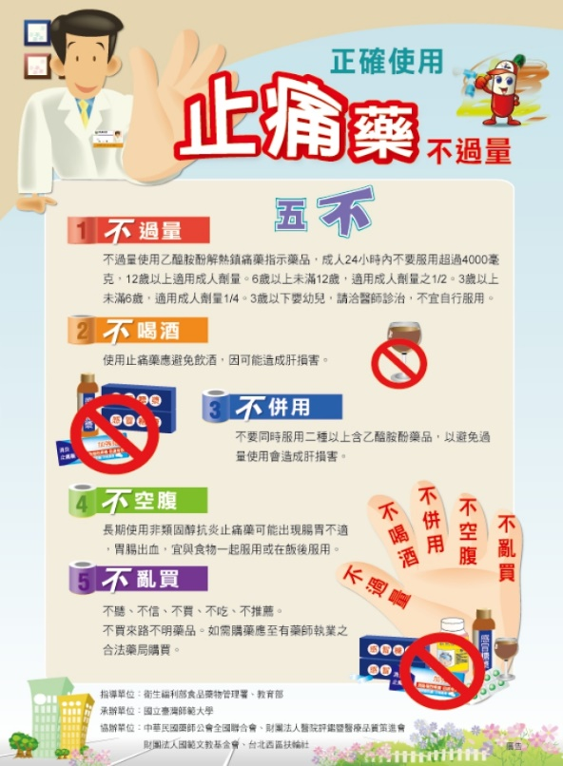
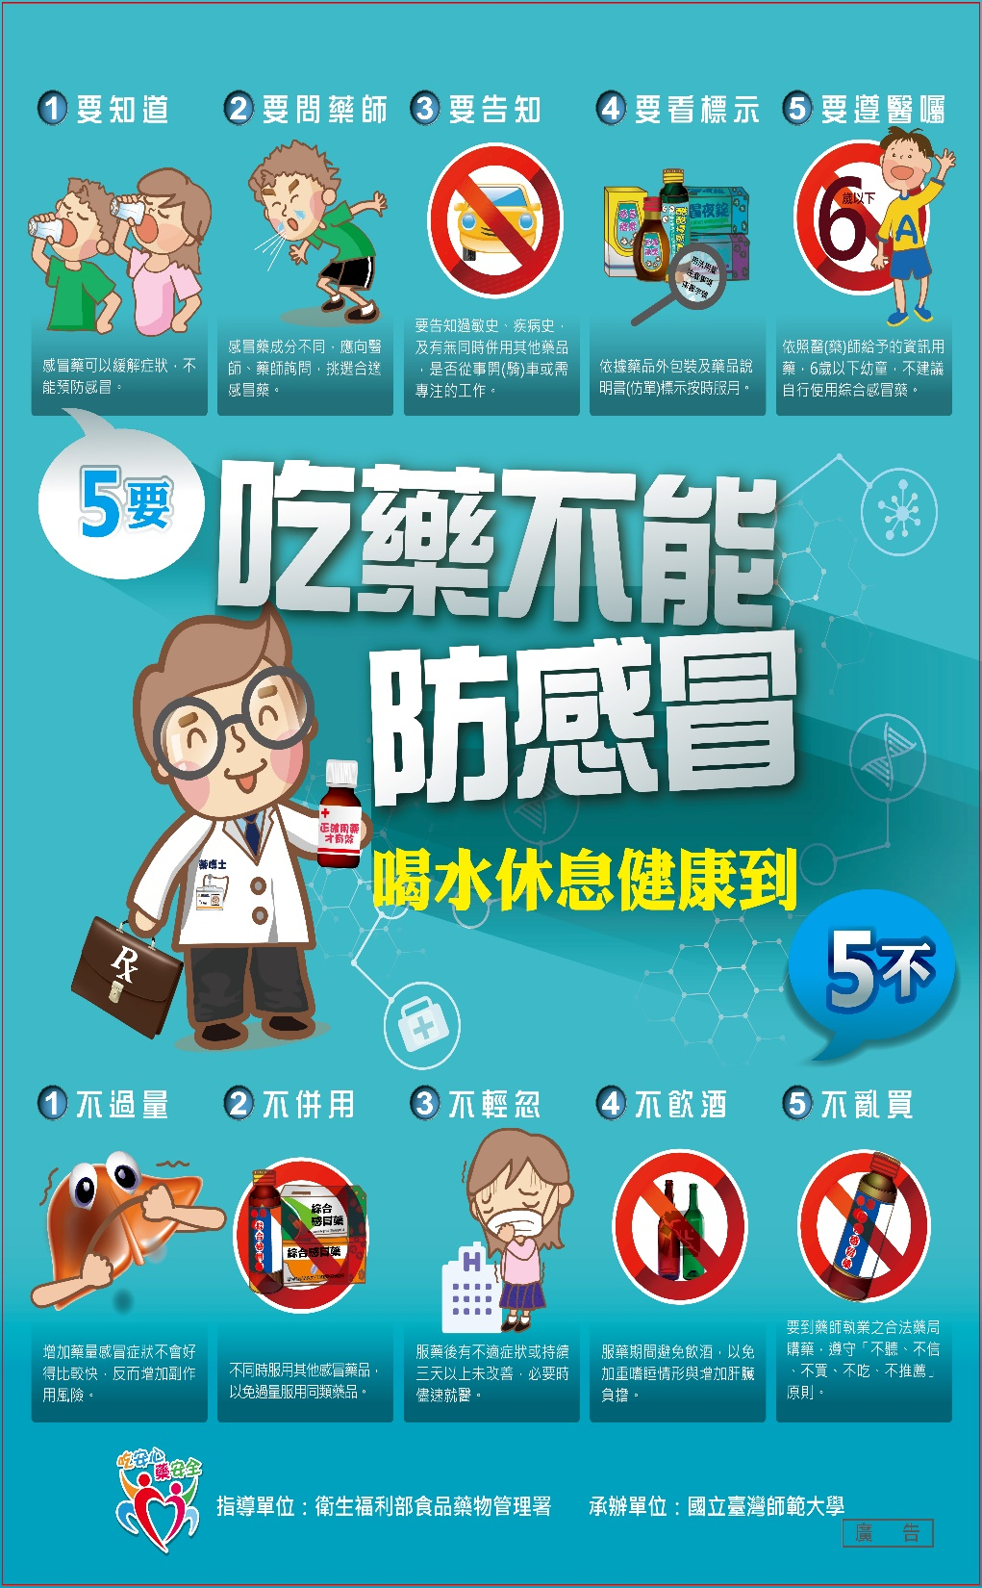
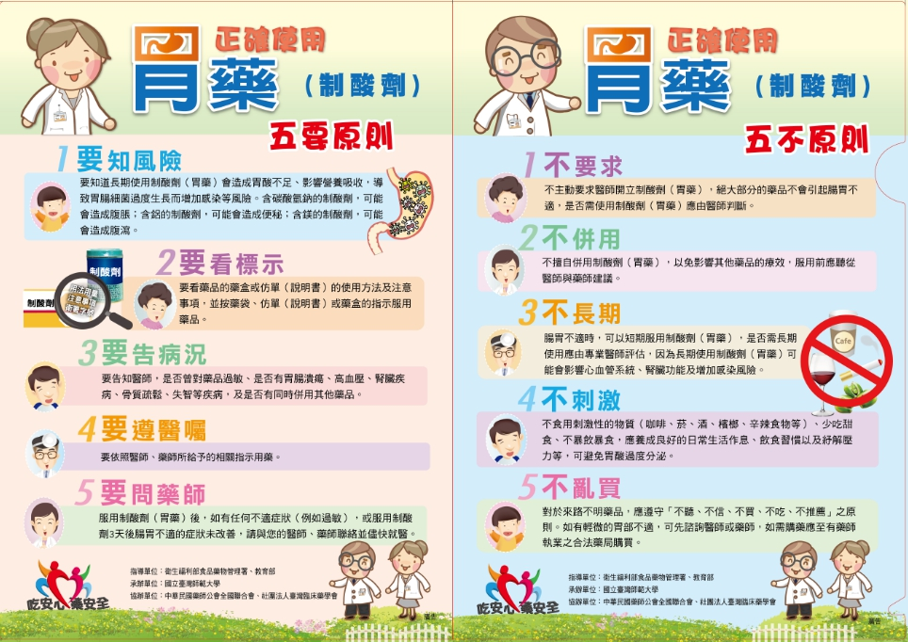

Slide 25
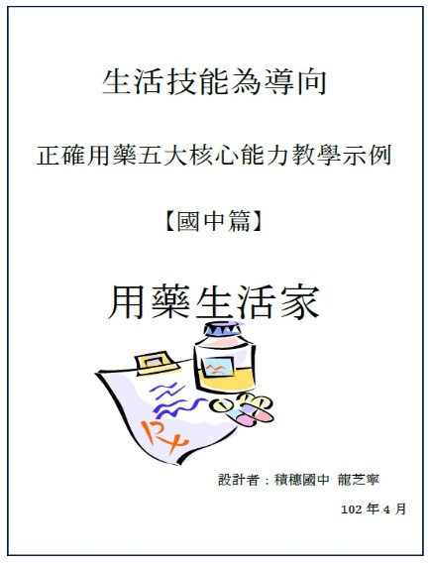
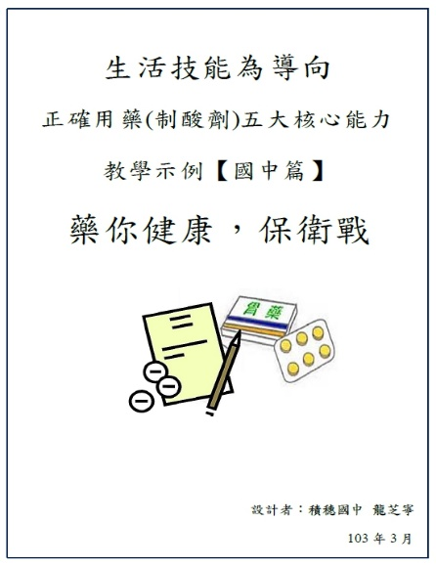
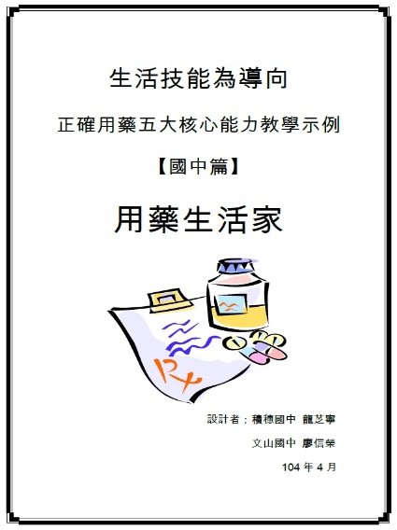
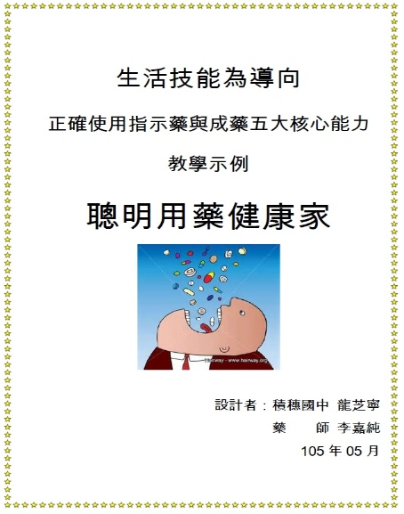
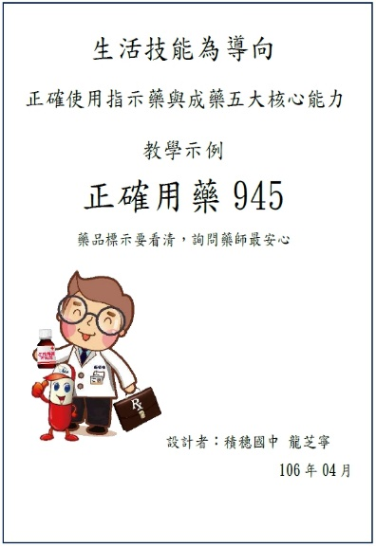
五大核心能力生活技能正確用藥教案
做身體的主人
清楚表達自己的身體狀況
看清楚藥品標示
清楚用藥方法、時間
與醫師、藥師做朋友
自我監督管理
有效溝通
問題解決
做決定
人際關係

Slide 26
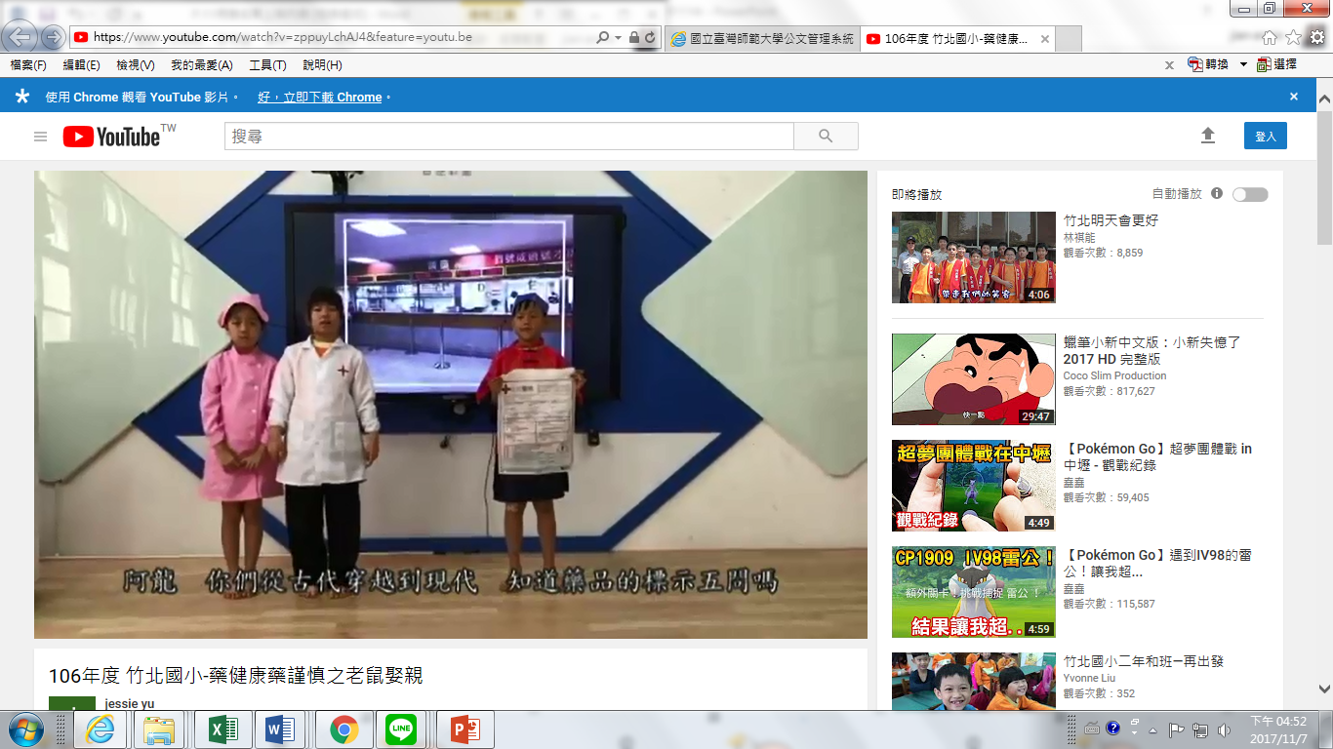
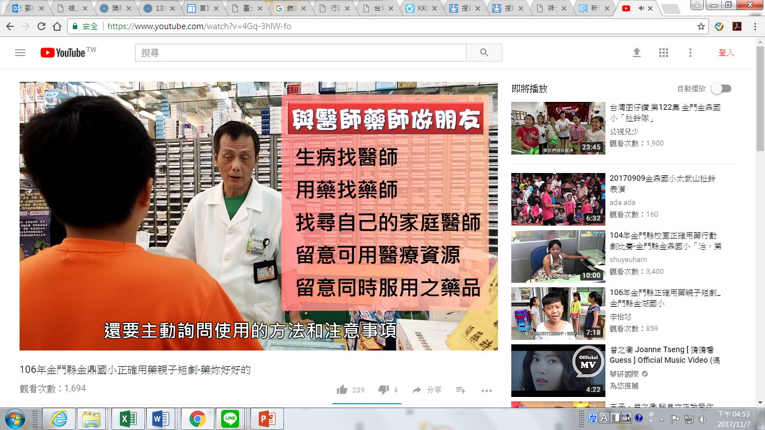
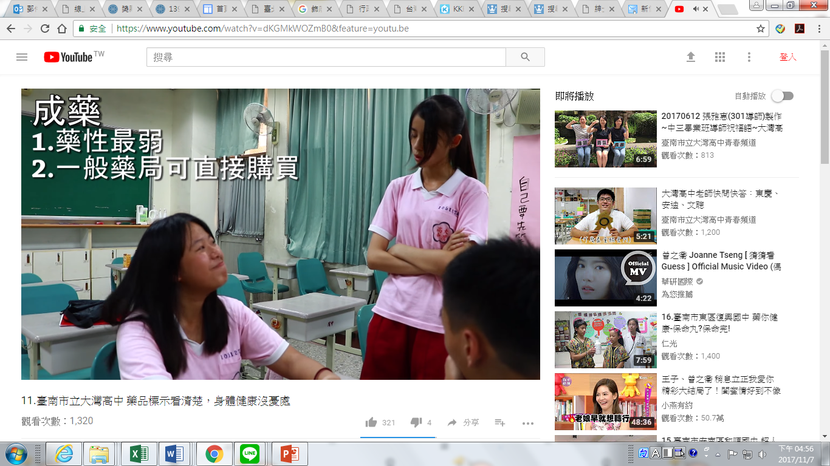
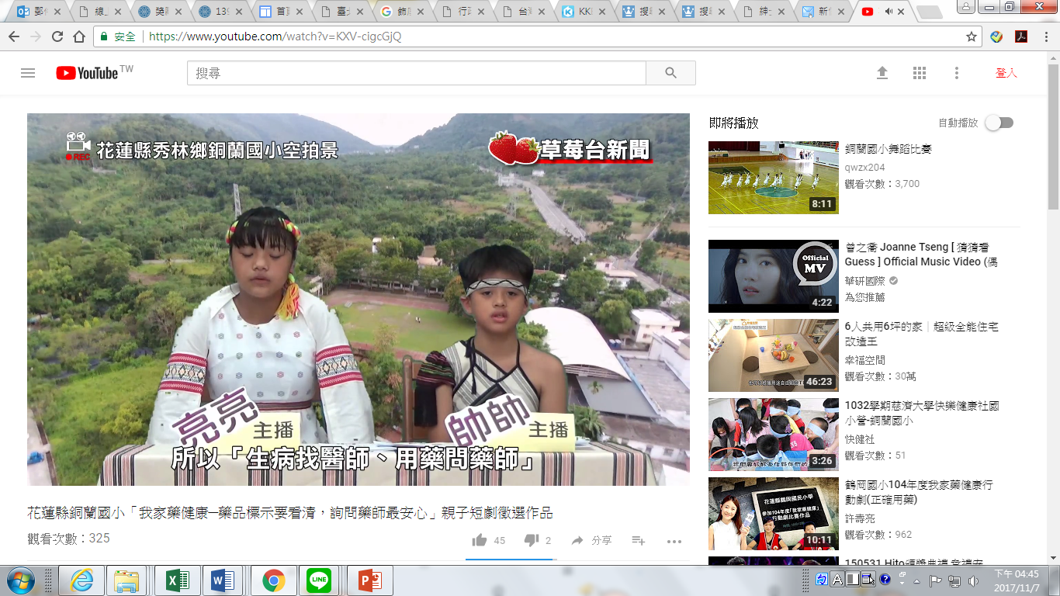
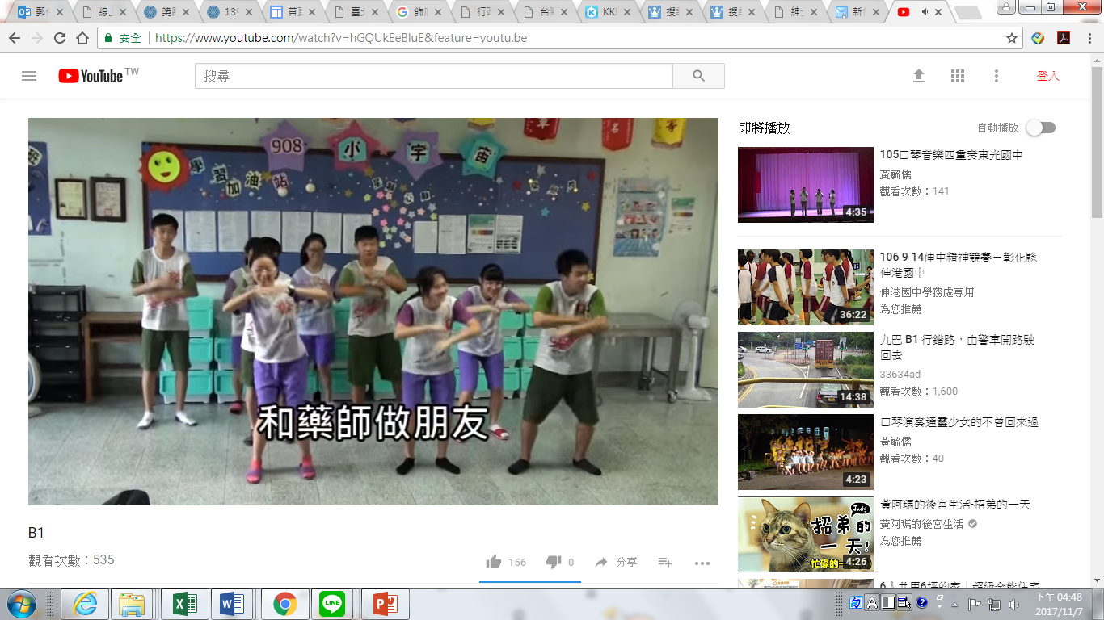
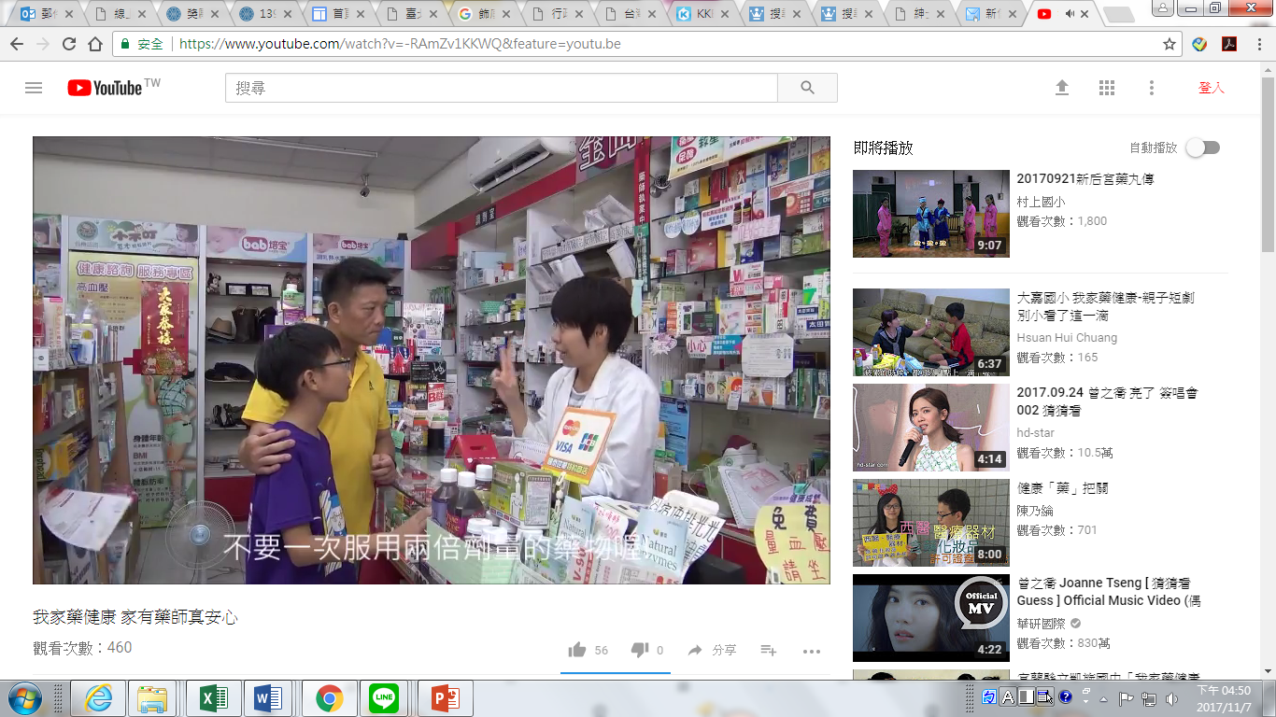
「我家藥健康」親子劇徵選獲獎影片
新竹縣竹北國小
金門縣金鼎國中
臺南市大灣高中
花蓮縣銅蘭國小
宜蘭縣東光國小
臺南市文元國小

Slide 27
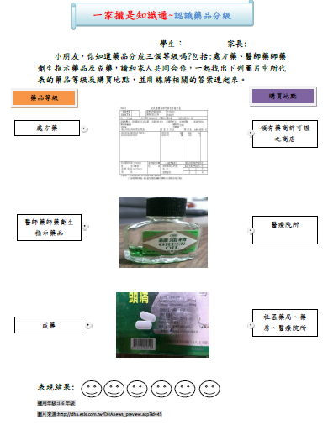
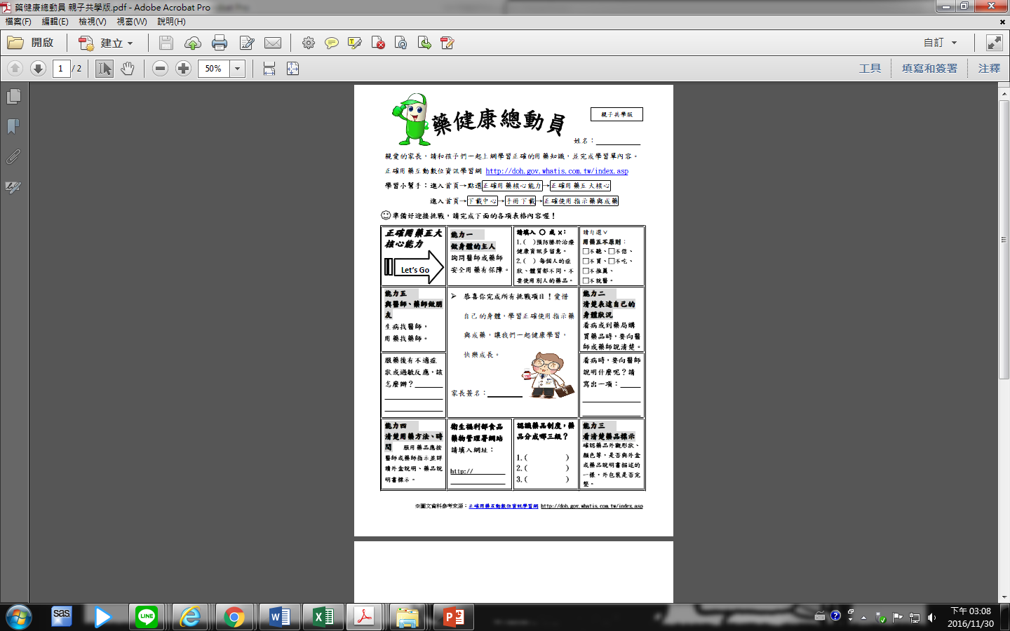
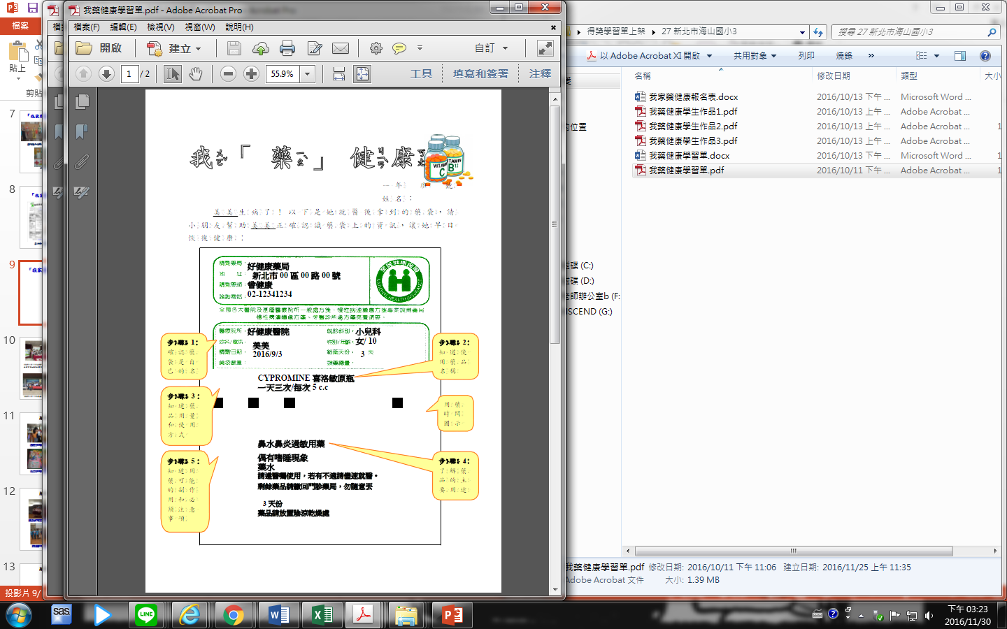
「我家藥健康」學習單徵選獲獎作品
台南市仁光國小
台北市吳興國小
新北市海山國小

Slide 28
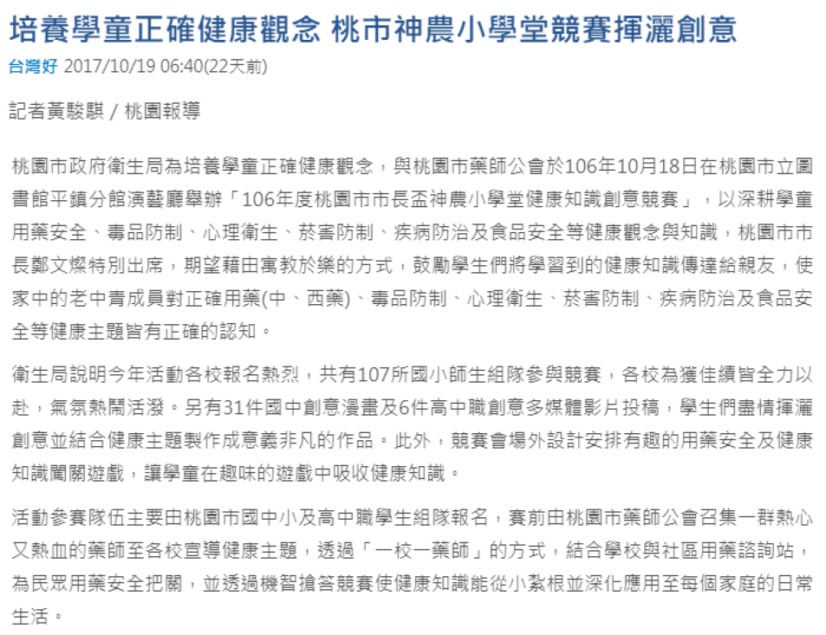
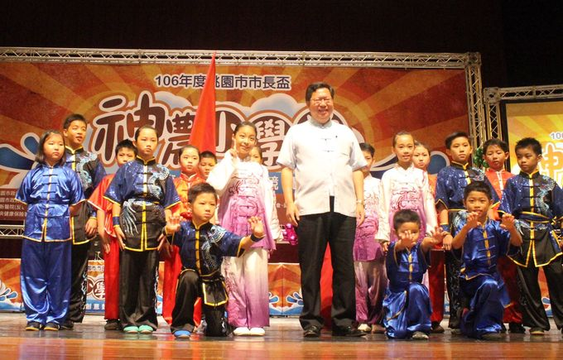
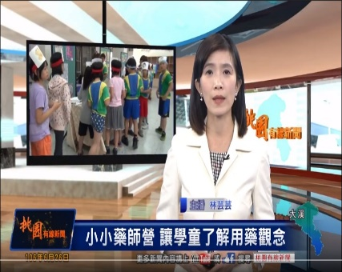
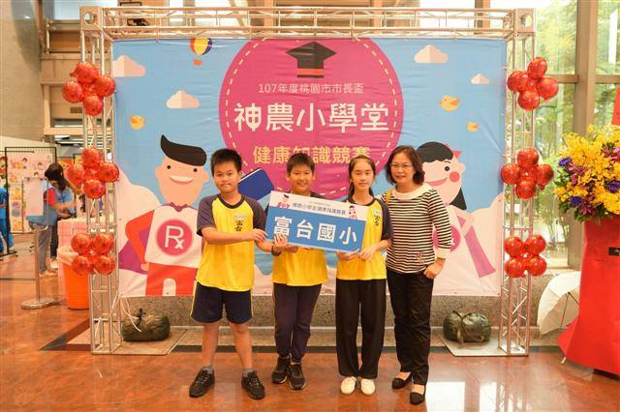
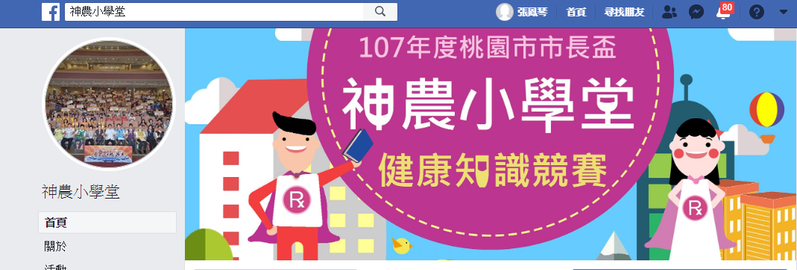
桃園市神農小學堂正確用藥競賽/藥師營活動

Slide 29
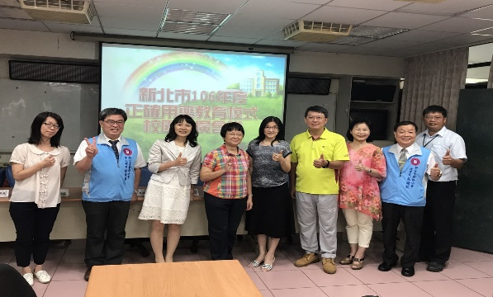




新北市正確用藥小尖兵-一校一藥師

Slide 30




一、學校健康政策~正確用藥教育結盟
宜蘭縣正確用藥教育共識會議
新北市正確用藥教育共識會議
南投縣正確用藥教育共識會議
高雄市正確用藥教育共識會議

Slide 31



二、健康教學活動~教師正確用藥增能
新台北市正確用藥教育增能研習
嘉義縣正確用藥教師增能研習
新竹市正確用藥共識暨教師增能研習
金門縣正確用藥教師增能工作坊

Slide 32




二、健康教學活動~藥局參訪活動
嘉義縣貴林國小參訪醫院藥局
台東縣豐田國小社區藥局參訪
屏東縣南州國小至社區藥局參訪
新北市重慶國中學生藥局參訪活動

Slide 33




二、健康教學活動~正確用藥課程
桃園市田心國小正確用藥漫畫比賽
彰化縣培英國小正確用藥融入教學
金門縣正確用藥親書法寫字比賽
台南市仁光國小正確用藥融入課程

Slide 34




三、學校物質環境~正確用藥創作展示
苗栗縣明仁國中正確用藥支持環境
彰化縣培英國小正確用藥繪畫環境布置
澎湖縣湖西國中正確用藥漫畫海報張貼
屏東縣南州國小正確用藥創意海報

Slide 35




四、學校社會環境~正確用藥活動
台中市文山國小正確用藥健走活動
苗栗縣明仁國中正確用藥路跑活動
澎湖縣湖西國中招募正確用藥小尖兵
台北市中正國中922全國正確用藥日

Slide 36




五、社區關係~正確用藥親職教育推廣
台中市文山國小正確用藥社區宣導
桃園田心國親職日正確用藥攤位宣導
宜蘭縣東光國中家長正確用藥宣導
新竹市三民國中第十二屆健康親子綠動營
Notes:
縣市首長 新竹市綠動營

Slide 37



六、健康服務~社區正確用藥宣導
台中市文山國小正確用藥社區宣導
彰化縣培英國小正確用藥社區宣導
台南市社區正確用藥闖關設攤活動
宜蘭縣利澤國中正確用藥教育宣導

Slide 38


學生接受過正確用藥教育比率提升
106年校群正確用藥教育成效

Slide 39

學生了解藥品分級與藥盒素養顯著提升
106年校群正確用藥教育成效

Slide 40
學生正確用藥效能顯著提升
106年校群正確用藥教育成效

Slide 41


學生過去一年正確用藥行為比率上升
106年校群正確用藥教育成效

Slide 42


學生取得不明藥品來源比率下降
106年校群正確用藥教育成效

Slide 43



正確用藥教育網站資源
臺灣健康促進學校網站

Slide 44





感謝師長與藥師 正確用藥從小紮根

